Slide 1
个人理财管理系统
Personal Finance Management System
数据库系统原理 · 课程设计
DBMS: GaussDB | 前端: Flask + HTML/CSS | 客户端: DBeaver
组长：董文涛
组员：张梓杨，李建轩
2026年6月

Slide 2
目录 CONTENTS
01
需求分析
Requirements Analysis
02
概念结构设计
Conceptual Design
03
逻辑结构设计
Logical Design
04
物理结构设计
Physical Design
05
数据库实施
Implementation
06
运行与维护
Operation & Maintenance

Slide 3
01
绪论：课题简介、设计目的与设计内容
对齐教务系统PPT的绪论结构，先说明为什么做、做什么、怎么做
课题简介
设计目的
设计内容
面向个人或家庭日常理财场景，统一管理账户、收支交易、预算、资产负债和报表。 系统以关系数据库为核心，将分散流水转化为可查询、可统计、可维护的结构化数据。
巩固关系数据库原理，完整实践需求分析、E-R建模、关系模式转换、物理设计、数据库实施和运行维护流程。 重点训练约束、索引、视图、触发器和统计查询的综合使用。
需求分析：功能、业务流程、数据字典 概念设计：局部E-R图、全局E-R图 逻辑设计：6个关系模式、BCNF分析 物理设计：字段类型、约束、16个索引 数据库实施：建表、测试数据、视图、触发器、函数 运行维护：备份、恢复、检查、优化

Slide 4
01
需求分析
REQUIREMENTS ANALYSIS

Slide 5
系统功能需求
01
六大核心模块
🏦 账户管理
📂 类别管理
💳 交易管理
增删改查账户 支持现金/银行卡/电子钱包/投资账户
收入/支出分类 父子层级结构
收入/支出/转账 按日期/账户/类别查询
🎯 预算管理
📊 报表分析
🏛️ 资产负债
按月按类别设定预算 实际支出对比
月度收支/类别占比 预算完成率/现金流
资产与负债项目 净资产计算

Slide 6
关键业务流程
01
交易录入
预算设置
报表查看
① 选择交易类型(收入/支出/转账) ② 选择账户 ③ 选择类别 ④ 输入金额、日期、备注 ⑤ 保存 → 自动更新账户余额
① 选择预算月份 ② 选择支出类别 ③ 输入预算金额 ④ 保存 → 系统跟踪完成率
① 选择时间范围 ② 选择报表类型 ③ 系统生成统计结果

Slide 7
02
性能需求
补充教务系统PPT中的性能需求页，明确响应时间、完整性和安全性目标
响应与并发
完整性要求
安全与可靠
1. 单用户本地数据库为主，连接数控制在50以内。 2. 常用查询响应时间控制在5秒以内。 3. 日期范围、账户、类别查询应命中索引。 4. 月度统计通过视图和聚合查询生成。
1. 主键保证实体完整性。 2. 外键保证用户、账户、类别、预算、交易之间的参照完整性。 3. CHECK限制账户类型、交易类型、金额范围。 4. UNIQUE保证同月同类别预算唯一。
1. 密码字段存储哈希值，不保存明文。 2. 支持全量备份、增量日志和按需表级备份。 3. 通过余额一致性检查发现异常。 4. 慢查询通过EXPLAIN ANALYZE分析。

Slide 8
02
概念结构设计
CONCEPTUAL DESIGN

Slide 9
实体识别与属性定义
02
6个核心实体
用户 User
账户 Account
user_id, user_name, password_hash, create_time
account_id, account_name, account_type, balance
类别 Category
交易记录 Transaction
category_id, category_name, category_type, parent_id
transaction_id, amount, trans_type, trans_date, remark
预算 Budget
资产负债 AssetLiability
budget_id, category_id, year_month, budget_amount
item_id, item_name, item_type, amount, acquire_date

Slide 10
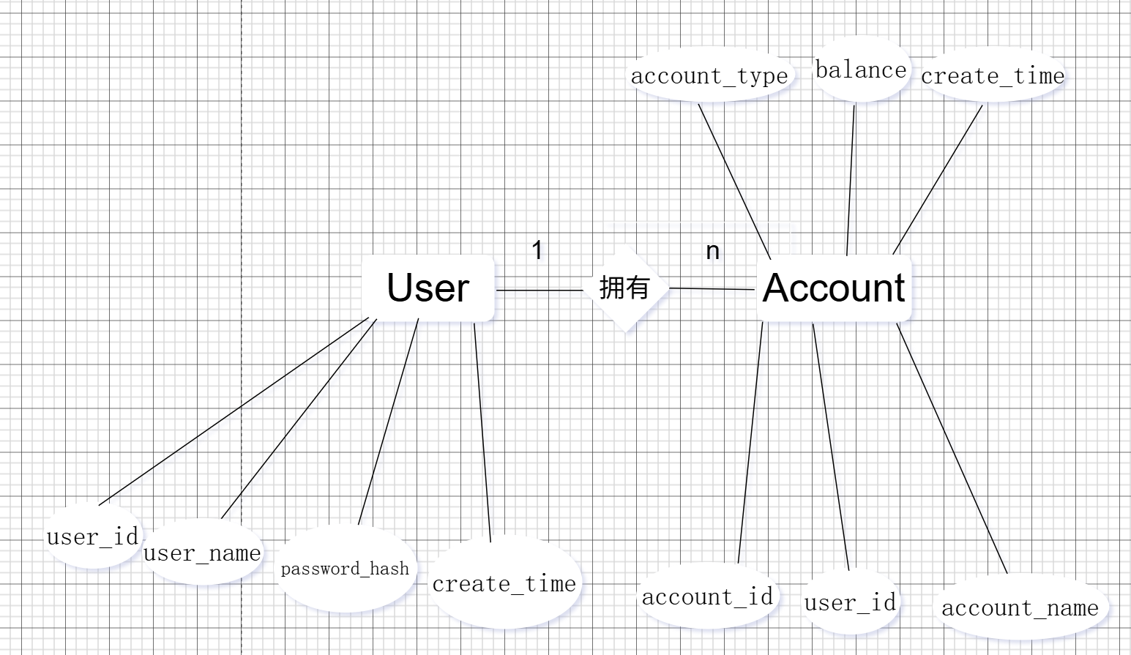
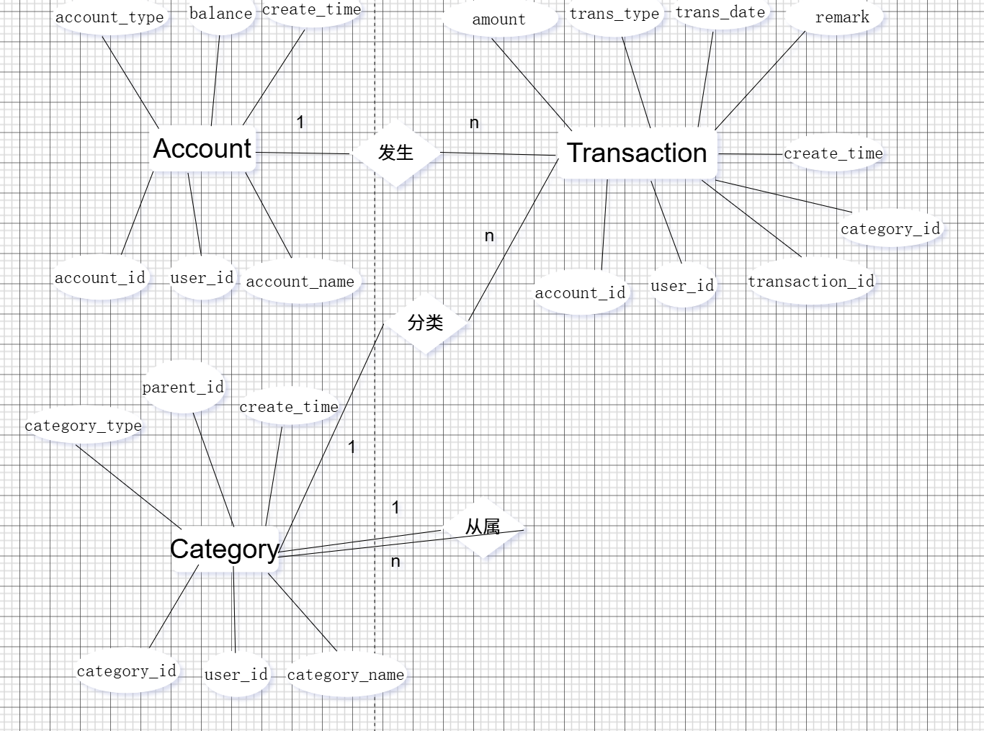
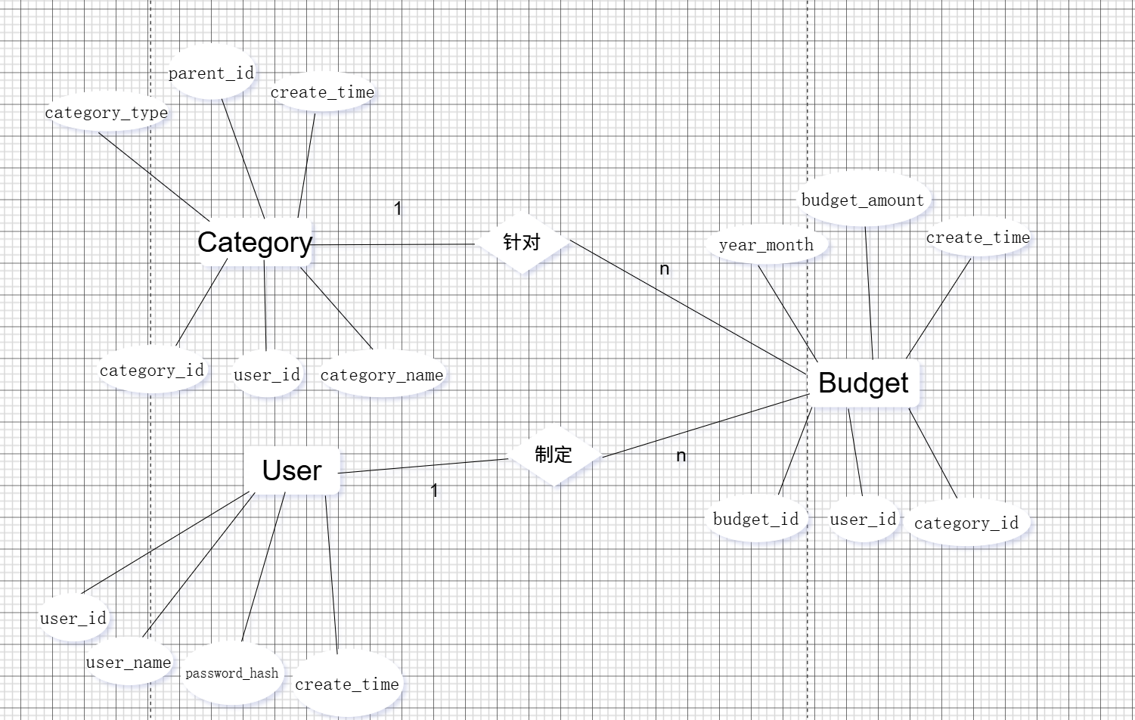
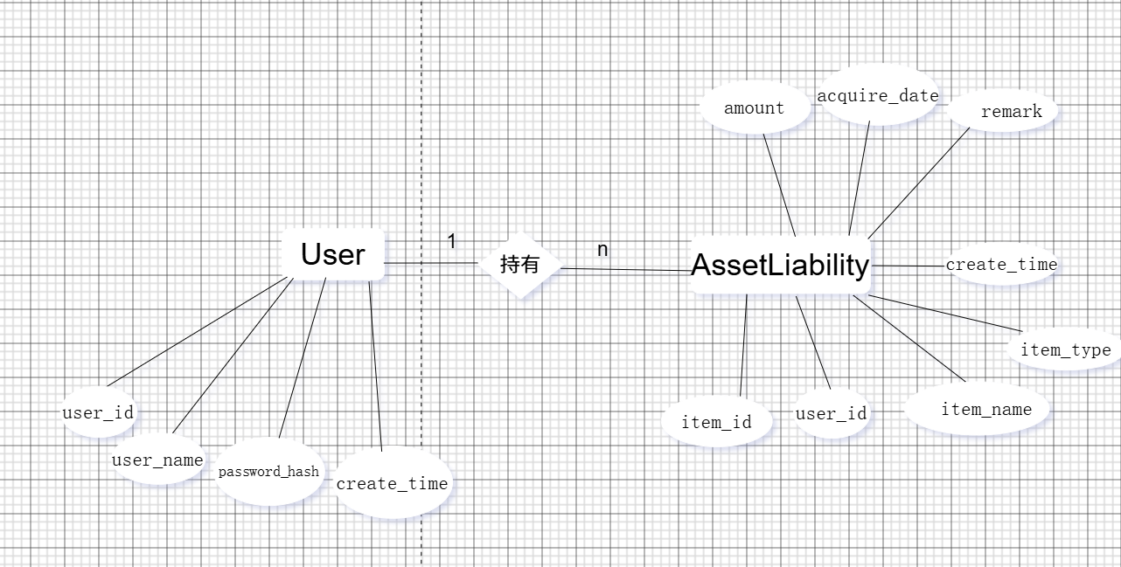
局部E-R图设计
02
4个局部视图
视图1: 用户-账户
视图2: 交易-类别
User 1:n Account 用户拥有多个资金账户
Account 1:n Transaction Category 1:n Transaction Category自引用(父子层级)
视图3: 预算管理
视图4: 资产负债
User 1:n Budget Category 1:n Budget 按月按类别设定预算
User 1:n AssetLiability 资产与负债统一管理

Slide 11
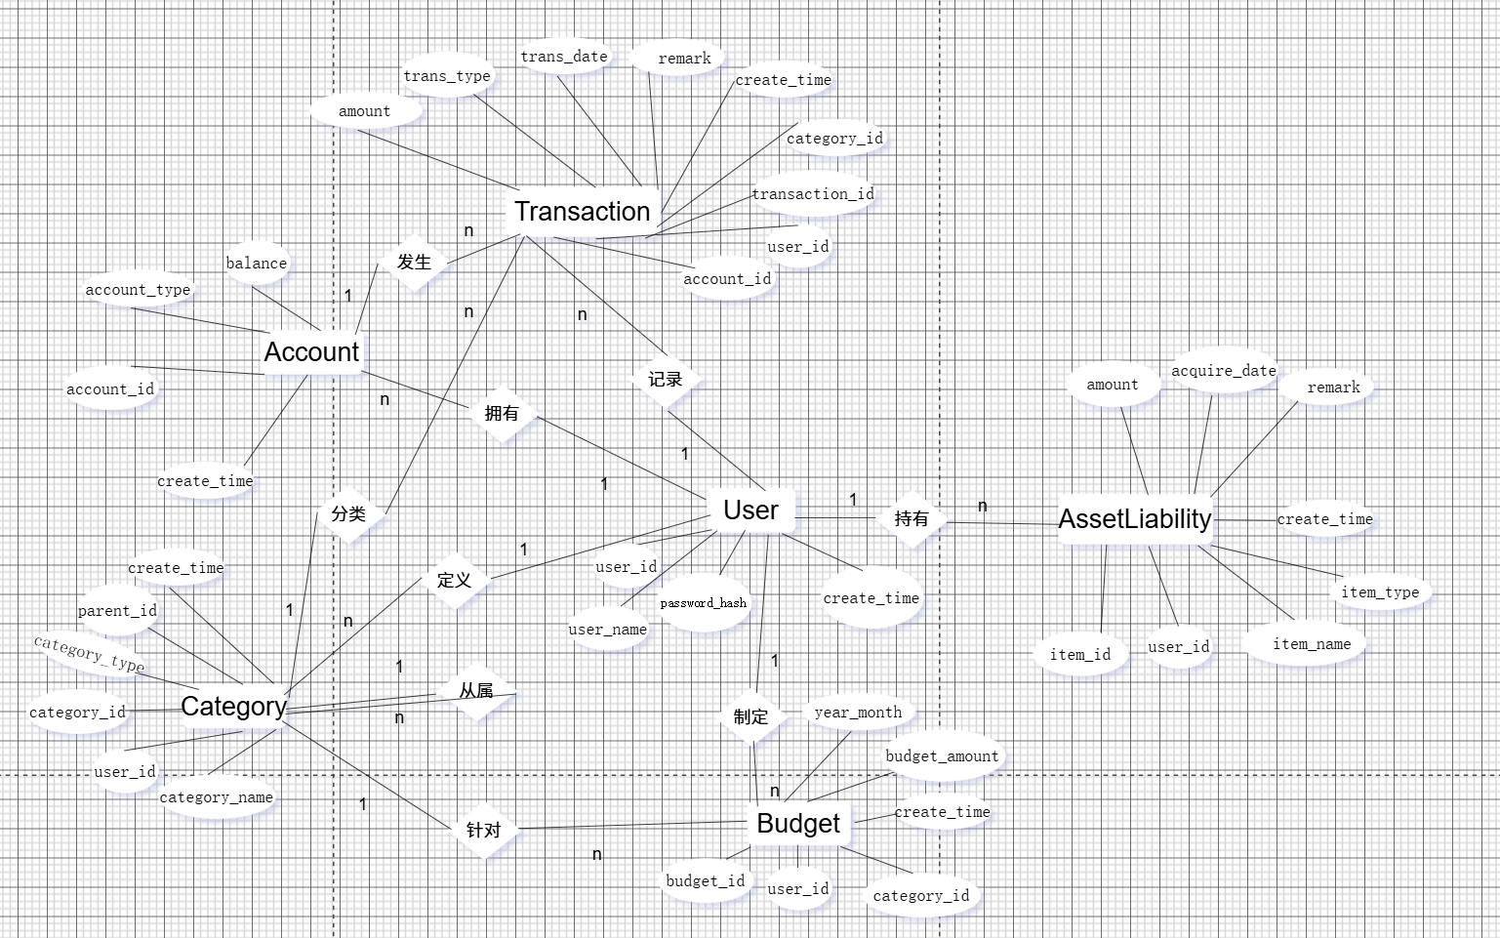
全局集成E-R图
02
6个实体 · 9个联系
关系汇总
设计要点
User ───1:n─── Account User ───1:n─── Category User ───1:n─── Transaction User ───1:n─── Budget User ───1:n─── AssetLiability Account ───1:n─── Transaction Category ───1:n─── Transaction Category ───1:n─── Budget Category ───1:n─── Category (自引用，父子层级)
• 全部为1:n联系，无m:n • 自引用实现类别层级 • 余额冗余存储(触发器维护) • 转账=支出+收入两笔记录

Slide 12
03
逻辑结构设计
LOGICAL DESIGN

Slide 13
关系模式转换
03
6个关系模式 · 全部BCNF
① user_info(user_id PK, user_name, password_hash, create_time)
② account(account_id PK, user_id FK, account_name, account_type, balance)
③ category(category_id PK, user_id FK, category_name, category_type, parent_id FK)
④ transaction_record(transaction_id PK, user_id FK, account_id FK, category_id FK, amount, trans_type, trans_date, remark)
⑤ budget(budget_id PK, user_id FK, category_id FK, year_month, budget_amount) UNIQUE(user_id, category_id, year_month)
⑥ asset_liability(item_id PK, user_id FK, item_name, item_type, amount, acquire_date)
范式分析
全部6表达到BCNF — 无部分依赖，无传递依赖。唯一有意冗余: account.balance (由Python后端/触发器维护，以空间换时间)

Slide 14
用户子模式设计
03
7个视图
v_transaction_detail
v_account_balances
交易明细(显示账户名、类别名)
各账户余额一览
v_monthly_income_expense
v_category_expense_ratio
月度收支汇总
各类别支出占比
v_budget_status
v_cash_flow_trend
预算执行情况(实际 vs 预算)
日现金流趋势
v_net_worth
净资产(资产-负债+账户余额)

Slide 15
04
物理结构设计
PHYSICAL DESIGN

Slide 16
物理设计要点
04
数据类型
索引设计 (16个)
• 主键: SERIAL 自增 • 金额: DECIMAL(12,2) 精确 • 字符串: VARCHAR(n) • 日期: DATE | 时间戳: TIMESTAMP • 枚举替代: VARCHAR + CHECK
• 外键索引 (9个): 加速JOIN • 日期索引 (3个): 范围查询 • 部分索引 (2个): 仅支出/收入 • 辅助索引 (2个): 类别类型+预算年月
约束设计
PRIMARY KEY ×6 | FOREIGN KEY ×9(含1自引用) | CHECK ×6 | UNIQUE ×1 账户类型: 现金/银行卡/电子钱包/投资账户 | 交易类型: 收入/支出/转账 | 项目类型: 资产/负债

Slide 17
05
数据库实施
IMPLEMENTATION

Slide 18
05
存储结构
补充教务系统PPT中的存储结构页，说明物理存储选择与容量评估
存储选择
容量预估
配置建议
DBMS：GaussDB 存储模式：行存储 ROW 字符编码：UTF-8 部署方式：本地单库 系统属于典型OLTP场景，交易录入、账户查询、预算维护以单行读写为主，因此选择行存储。
user_info：1行 account：5行 category：19行 transaction_record：年增长约600-1200行 budget：年增长约40-50行 asset_liability：低频增长 3年后数据量仍很小，无需分区、分表。
max_connections = 50 shared_buffers = 128MB work_mem = 4MB maintenance_work_mem = 64MB effective_cache_size = 512MB 课程设计规模下以稳定、可维护和可解释为主。

Slide 19
DDL建表 & 测试数据
05
CREATE TABLE (DDL)
INSERT 测试数据
6张数据表 + 主键/外键/CHECK/UNIQUE约束 COMMENT ON 中文注释 16个索引 (含部分索引) 7个用户视图 GaussDB兼容: 去掉了plpgsql函数/触发器 余额维护由Flask后端Python代码实现
• 1个用户 (张三) • 5个账户 (现金/银行卡/支付宝/微信/股票) • 19个类别 (含父子层级) • 76笔交易 (2026.03~2026.06) • 4条月度预算 • 6条资产负债记录 共计 111 条测试记录
Web应用
Flask 后端: 15个REST API端点 | 前端: HTML+CSS+JS 单页应用 功能: 交易CRUD、转账、预算管理、财务报表（饼图/条形图/进度条）、资产负债查询

Slide 20
06
运行与维护
OPERATION & MAINTENANCE

Slide 21
06
数据库代码实现
补充教务系统PPT中的代码实现页，展示核心DDL、索引和视图
核心表 transaction_record
索引与预算视图
CREATE TABLE transaction_record ( transaction_id SERIAL PRIMARY KEY, user_id INT NOT NULL, account_id INT NOT NULL, category_id INT NOT NULL, amount DECIMAL(12,2) NOT NULL CHECK(amount > 0), trans_type VARCHAR(10) NOT NULL CHECK(trans_type IN ('收入','支出','转账')), trans_date DATE NOT NULL DEFAULT CURRENT_DATE, remark VARCHAR(200), FOREIGN KEY(account_id) REFERENCES account(account_id), FOREIGN KEY(category_id) REFERENCES category(category_id) );
CREATE INDEX idx_transaction_user_date ON transaction_record(user_id, trans_date); CREATE INDEX idx_transaction_expense ON transaction_record(trans_date) WHERE trans_type = '支出'; CREATE VIEW v_budget_status AS SELECT b.year_month, c.category_name, b.budget_amount, COALESCE(SUM(t.amount),0) AS actual_amount FROM budget b JOIN category c ON b.category_id = c.category_id LEFT JOIN transaction_record t ON t.category_id = b.category_id GROUP BY b.year_month, c.category_name, b.budget_amount;

Slide 22
备份、恢复与维护
06
备份策略
日常维护
• gs_dump 全量备份 (每周) • WAL归档 (每日增量) • 支持时间点恢复(PITR) • cron定时任务自动化
• VACUUM ANALYZE (每周) • 余额一致性校验 (每月) • 慢查询分析 (每季) • 索引效率检查
已解决问题
改进设想
• 余额一致性 → 触发器+后端双保险 • 转账原子性 → Python事务 • 金额精度 → DECIMAL(12,2) • 预算唯一性 → UNIQUE约束
• 多用户登录与权限 • 周期性交易自动生成 • 图形化报表(柱/饼/趋势图) • CSV/Excel导出 • 银行账单导入

Slide 23
总结与展望
IMPORTANT CONCLUDING VIEW
完成个人理财管理系统数据库设计与实现全过程 覆盖：需求分析 → 概念结构 → 逻辑结构 → 物理结构 → 数据库实施 → 运行维护 成果：6张表、16个索引、7个视图、1个触发器、5个存储过程/函数、统计查询脚本 关键处理：DECIMAL保证金额精度，外键/CHECK/UNIQUE保证完整性，触发器维护账户余额 后续可扩展：多用户权限、周期性交易、银行账单导入、CSV/Excel导出、移动端与智能分析
数据库系统原理 · 课程设计 | 2026年6月

